Slide 1

Les Plus Beaux Logis de Paris
ESNDATA
HAÏDOPOULO Matthieu
AOÛT 2024

Slide 2
Les Plus Beaux Logis de Paris
Partie 1

Slide 3

Contexte
Client :
Société de gestion immobilière :
Situation :
L'entreprise, en difficulté financière, doit vendre une partie de ses actifs pour renforcer sa trésorerie.
Maurice Delattre, fondateur et dirigeant de l'entreprise, cherche à déterminer quel segment d'actifs céder : l'offre "Corporate" (entreprises et collectivités) ou l'offre "Particulier".
Objectif :
Analyser les données de marché et utiliser des techniques de data science pour prédire l'évolution des valorisations des deux segments.
Formuler des recommandations sur le segment à céder pour sécuriser la trésorerie et réduire les risques liés au marché immobilier.

Slide 4
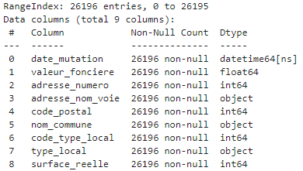
Exploration et nettoyage des données
Nombres de transactions
Date des transactions, entre le :
02/01/2017 et le 31/12/2021
Prix de ventes des biens
Comprise entre : 85K€ et 38,5M€
Code postal et commune liés : Contient les 20 arrondissements Parisiens
Code et type de local liés :
2 = Appartement (24353 transactions)
4 = local commercial,…(1843 transactions)
Surface des biens
Comprise entre : 11 et 3945 M²
Zéros valeur nulles/manquantes

Slide 5
Exploration et nettoyage des données
Vérification de doublons
Traitements
À la même date de transaction, des biens ayant la même adresse et la même superficie ont été vendus à des prix différents. Dans le doute quant à savoir s'il s'agit de biens distincts à la même adresse, les doublons ont été supprimés. La valeur foncière retenue est la moyenne des prix de ces doublons
Remarque
Une même adresse peut être associée à plusieurs types de locaux, avec des superficies variées. La conclusion de cette observation est que l'adresse manque de précision. Un immeuble = une adresse = plusieurs biens.

Slide 6
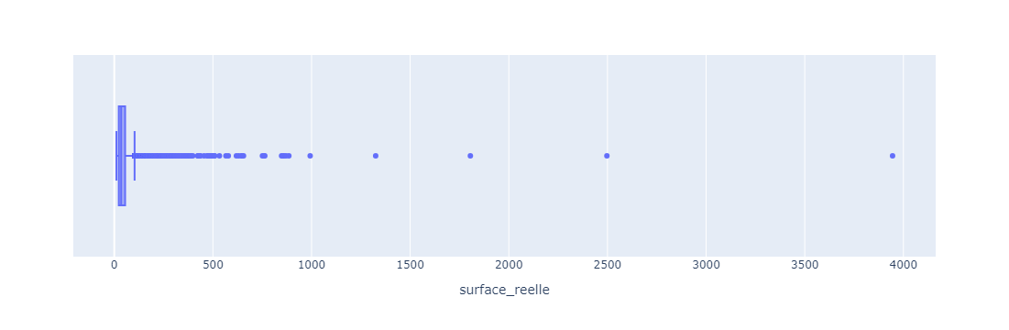
Exploration et nettoyage des données
Vérification outliers
(surface, valeur foncière)
Modification des colonnes actuelles pour améliorer les analyses
Traitements
Certaines valeurs sortent du lot comparer aux autres mais les valeurs semblent normales
Vérification faite visuellement avec un graphique
colonne supplémentaire :
prix_m2 = valeur_fonciere / surface_réelle
Remarque
Suppression des colonnes adresse (non pertinente pour nos analyses) et nom de commune (doublons avec le code postal)

Slide 7
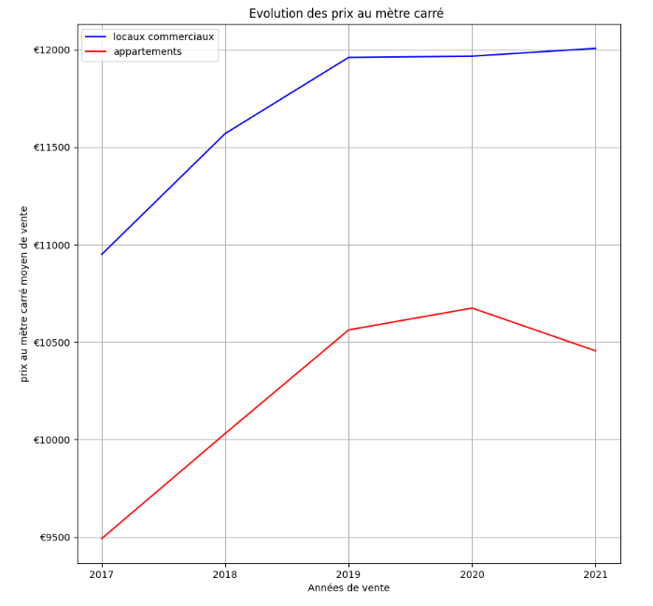
II. Analyse du marché de l’immobilier
Evolution du prix au mètre carré par type de local
Prix au mètre carré :
Les locaux commerciaux affichent des tarifs plus élevés que les appartements
Tendances jusqu'en 2019 :
Une augmentation constante des prix a été observée
Période 2019-2020 :
Stagnation des prix pour les locaux commerciaux Légère augmentation pour les appartements
Période 2020-2021 :
Légère hausse des prix pour les locaux commerciaux, Baisse pour les appartements
À noter : La tendance d’évolution des prix change à partir de 2019. Des événements particuliers peuvent potentiellement expliquer cela. À approfondir

Slide 8
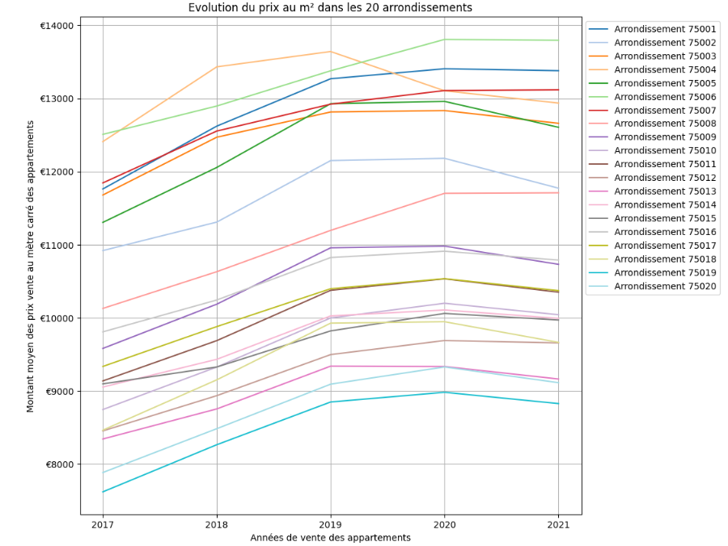
II. Analyse du marché de l’immobilier
Evolution du prix au mètre carré des appartements par arrondissements
Évolution des prix par arrondissement :
Chaque arrondissement présente une dynamique propre en termes de prix, qui ne suit pas nécessairement la moyenne observée précédemment
Influence géographique :
Le prix au mètre carré varie en fonction de l'arrondissement
Corrélations statistiques (test de Pearson) :
- Entre la date et prix au mètre carré:
- Corrélation positive observée
- Entre la valeur foncière et surface :
-Corrélation positive observée

Slide 9
III. Méthodologie suivie - Prédiction
Dimensions utilisées pour la prédiction :
Surface réelle
Date
Localisation (code postal)
Type de bien
Paramétrage de l’algorithme :
Encodage des variables :
type de bien et code postal
Transformation de la variable date en 3 variables :
jours, mois et année
pour qu'elle soit utilisable dans le modèle
II. Entraînement de l’algorithme :
Division des données en deux groupes :
ensemble d’entraînement (⅔) et ensemble de test (⅓)
Entraînement de l’algorithme sur l'ensemble d’entraînement
III. Résultats de la prédiction :
Prédiction réalisée sur l’ensemble de test
Évaluation de la performance du modèle :
coefficient de détermination (R^2 = 0,98)
% d’erreur absolue moyenne : 6,91%
IV. Prédiction sur le portefeuille d’actifs :
Les résultats seront présentés dans la slide suivante.

Slide 10


IV. Résultat des prédictions
valorisation du portefeuille des actifs au 31 décembre 2022
Segment particulier
Segment corporate
70.83 M€
98.56 M€
À noter :
- Les résultats présentés sont des prédictions avec une marge d’erreur absolue moyenne de 6,91 %
- Ces résultats peuvent être améliorés avec plus de temps, notamment en optimisant les différents paramètres de l’algorithme
- Des événements externes, tels qu'une crise économique, peuvent influencer ces résultats

Slide 11
Les Plus Beaux Logis de Paris
ESNDATA

Slide 12
Les Plus Beaux Logis de Paris
Partie 2

Slide 13
Contexte
Client :
Société de gestion immobilière :
- Département Corporate.
Situation :
L'entreprise doit réagir rapidement aux opportunités d'achat de biens immobiliers pour maximiser la rentabilité.
Actuellement, le processus d'identification de la nature des biens (commercial, médical, résidentiel, etc.) est manuel et chronophage, nécessitant des enquêtes téléphoniques par les conseillers.
Cette approche ralentit la prise de décision et impacte la compétitivité de l'entreprise sur le marché.
Objectif :
Développer un algorithme de clustering pour automatiser la classification des opportunités d'achat et optimiser le processus de décision.

Slide 14
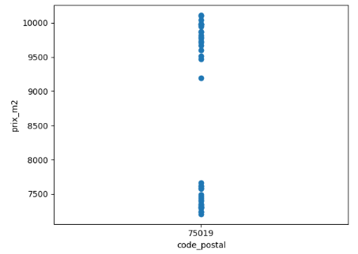
I. Méthodologie suivie - Clustering
Chargement et préparation des données :
- Création de la variable prix_m2
- Élaboration d’un nouveau dataset avec les variables clés pour le clustering : code postal et prix_m2 (cf partie I)
Visualisation des données :
- Création d’un graphique pour visualisation du nouveau dataset
- Identification visuelle des deux groupes recherchés

Slide 15
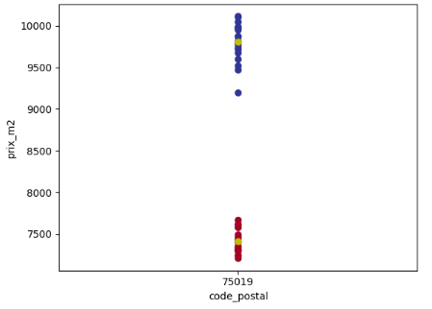
I. Méthodologie suivie - Clustering
III. Création de l’algorithme :
- Élaboration d’un graphique pour visualiser les résultats
- Évaluation de la qualité des clusters à l'aide du score de silhouette (0,91)
- Fusion des données de base avec les résultats du clustering (détails sur la slide suivante)

Slide 16
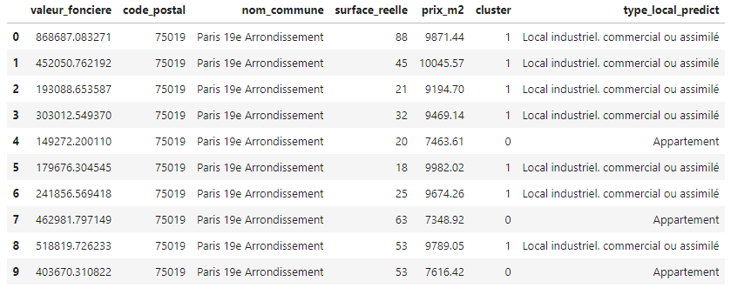
II. Résultat de la classification
Exportation des résultats :
Sauvegarde des résultats dans un fichier CSV pour une réutilisation par les équipes.
À noter :
- Les résultats présentés sont des prédictions. Des variations peuvent survenir si de nouveaux éléments influencent la variable "prix au mètre carré" (prix_m2)
- L'algorithme a été appliqué exclusivement sur des biens situés dans le 19ᵉ arrondissement.
Résultat du clustering

Slide 17
Les Plus Beaux Logis de Paris
ESNDATA
MERCI

